Slide 1


Portal de Gestión de Infomes de Actividades Realizadas
Facultad de Ingeniería de Sistemas Computacionales

Slide 2

Problema y Necesidades

Slide 3


Problema
Al registrar informes,
Existe un problema al llevar el control de la confección y entrega de los informes de actividades realizadas, de forma que se puedan entregar estos en tiempos razonables y sin falta de datos. El proceso, actualmente, se realiza de manera manual y esto deja abierta una ventana para errores.

Slide 4
Problema
Esto afecta a…
Decanato
Vicedecanato de Investigación, Postgrado y Extensión
Vicedecanato Académico
Secretaría Administrativa
Departamento de Gestión de Eventos
Personal Docente.

Slide 5




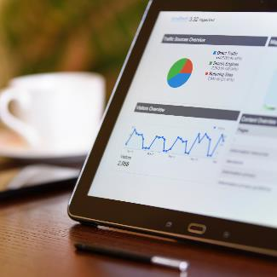
Necesidades
Informatizar
Facilidad de uso
Realizar consultas
Modularidad
Generar estadísticas
Informatizar la gestión de las actividades dentro de la facultad, después de que se realicen.
La interfaz del portal debe ser fácil de manejar.
Capacidad de consultar información de actividades realizadas.
Modularidad (que el portal trabaje y se fusione bien con otros sistemas)
Se genere una estadística final de la asistencia a las actividades

Slide 6
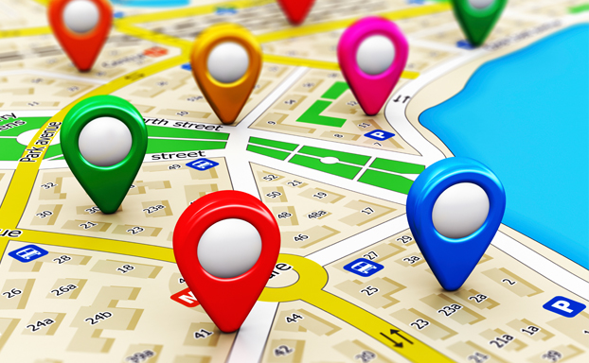

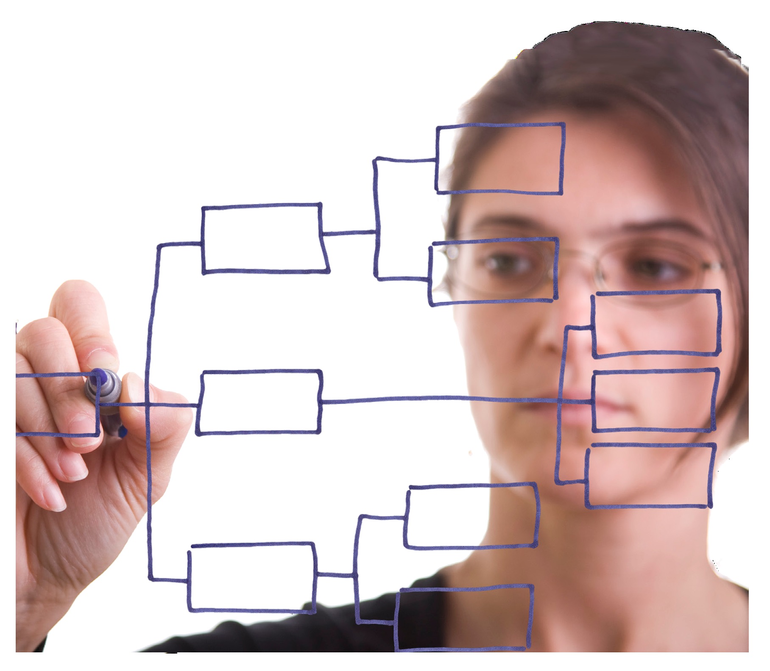
Necesidades
Localización
Publicar noticias
Acceso a planificación
Permitir que mediante el usuario que aporte información, se sepa inmediatamente a qué centro pertenece
Publicar noticias sobre las actividades realizadas.
Tener acceso al Portal de Planificación de Eventos.

Slide 7

Nuestro producto

Slide 8




Solución
Validez
Facilidad
Acceso
Se validan los datos a registrar, garantizando información confiable.
Una interfaz de usuario sencilla y llamativa.
Todo es a través del poder de la Web.
Informatizar el proceso, utilizando un portal web que cuente con una interfaz gráfica de usuario intuitiva y que acceda a una base de datos.

Slide 9
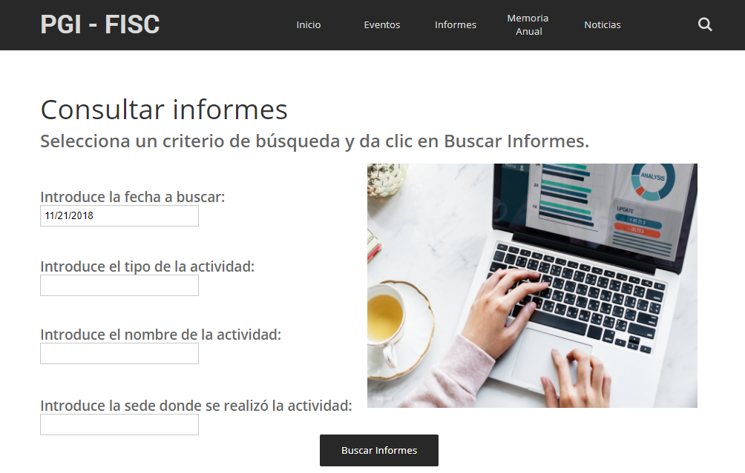
Nuestro producto
El Portal de Gestión de Informes de Actividades Realizadas
Almacena la información de los informes, permite el registro de estos, notifica a los usuarios cuando deben entregar un informe y permite publicar noticias y artículos referentes a las actividades.

Slide 10

Características principales
Calculo automático de estadísticas
Sistema de notificaciones
Publicación de noticias y artículos
Autenticación de usuarios
Gestión de informes
Manejo de la Memoria Anual de la Facultad

Slide 11

Casos de Uso del Producto

Slide 12
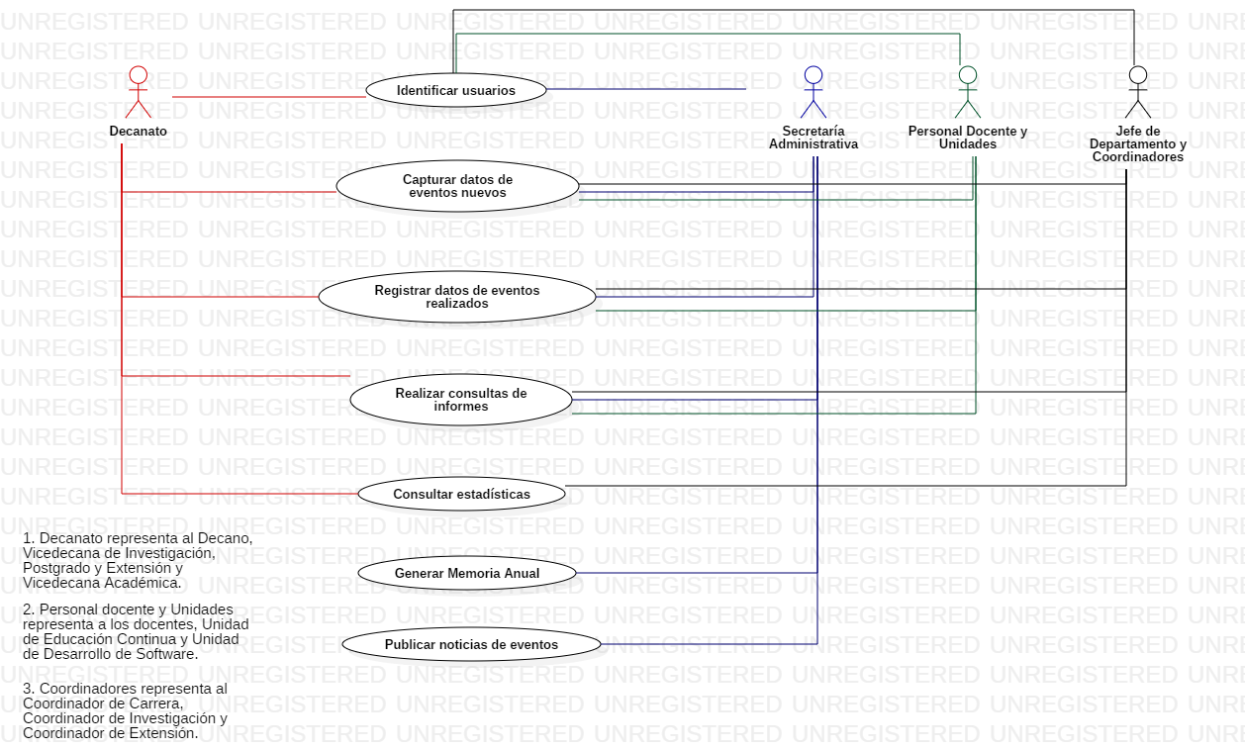
Diagrama de Casos de Uso General

Slide 13
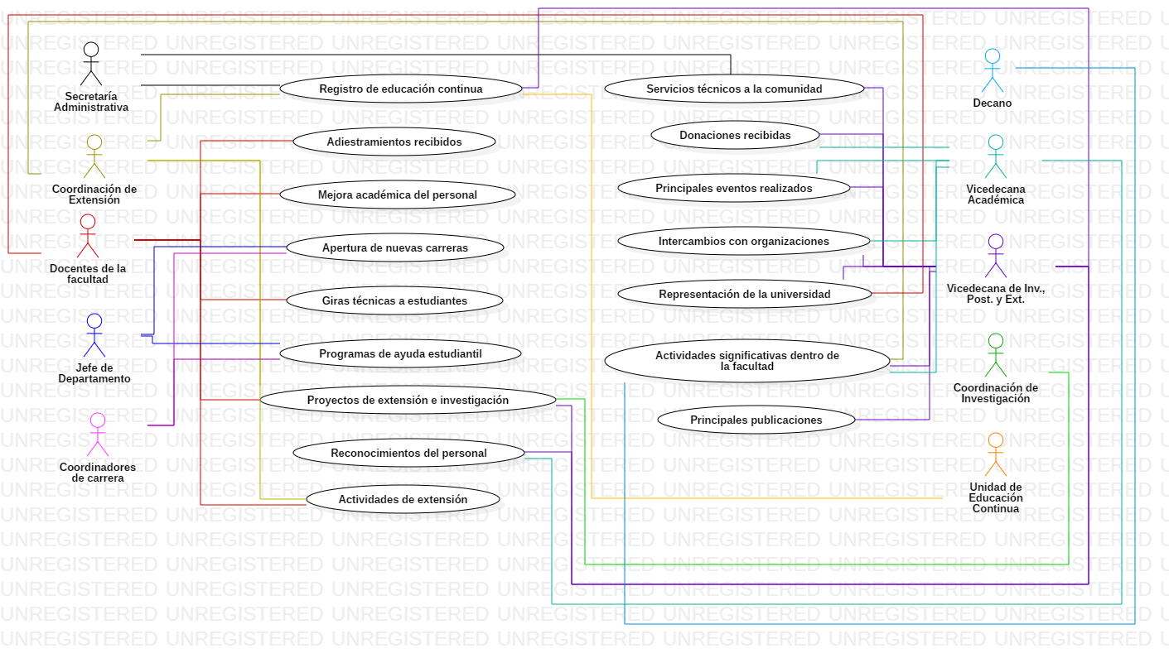
Diagrama de Casos de Uso de Informes

Slide 14





¡Gracias por su atención!
Grupo 1LS122
+507 63831908
pogiar.utp@gmail.com
http://www.fisc.utp.ac.pa

